Slide 1
DEPARTAMENTO DE CIENCIAS ECONÓMICAS, ADMINISTRATIVAS Y DEL COMERCIO CARRERA Ingeniería EN ADMINISTRACIÓN TURÍSTICA Y HOTELERA
“Turismo comunitario a partir del aprovechamiento del Agave Andino para el desarrollo de la Asociación de mujeres Miskeras en la parroquia de Cangahua” Autoras:
Cadena Morquecho Maria Jose Flores Gómez Geovanna Katherine Tutor: M.s.c Troya Santillán Giomara Del Carmen

Slide 2
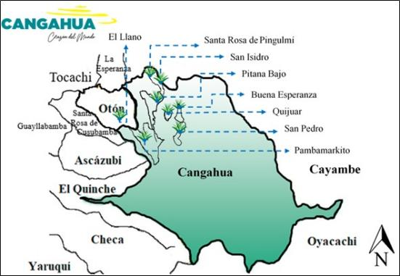
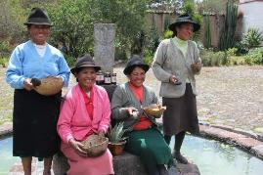
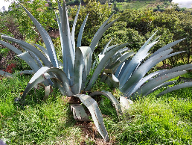
Planteamiento del problema.
Asociación de Mujeres Miskeras
Perdida de practicas y tradiciones
Únicamente extraen la materia prima
8 comunidades
12 miembros asociados
34 comunidades
Bajo reconocimiento
Impulsar el turismo comunitario
Covid-19
Territorio apto para el crecimiento de agave Andino.

Slide 3
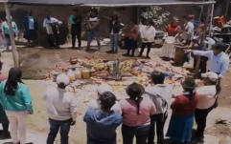
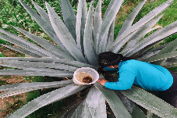
OBJETIVOS
Desarrollar turismo comunitario a partir del aprovechamiento del Agave Andino para el desarrollo de la Asociación de mujeres Miskeras en la parroquia de Cangahua.
Antecedentes Históricos
Diagnostico situacional de productos
Estrategias que fortalezcan la actividad económica

Slide 4
MARCO TEORICO
Turismo Comunitario
Actividad solidaria participativa, intercultural, orientada a la valoración y manejo del patrimonio natural y cultural
Utilizado por Agencias y ONGs como estrategia de desarrollo
Turismo Comunitario en Ecuador.
Economía Popular y Solidaria
Constitución 2008-Suma Kawsay.
Sistema económico justo productivo y sostenible.
Prima el interés colectivo sobre el individual.

Slide 5
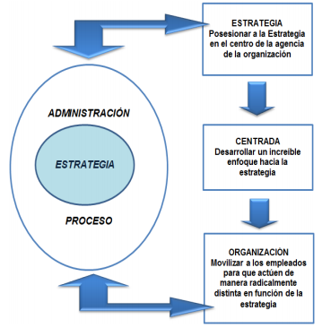
Teorías de Soporte
Esquema de la fundamentación del Modelo Asociativo
Desarrollo Local
Nueva forma de mirar y actuar desde el territorio.
Crea condiciones para el progreso local.
Asociatividad
Unión de grupos comunitarios.
Trabajo mutuo, cooperativo y voluntario.
Potenciar la productividad y competitividad en el mercado.
Permite el aprendizaje continuo de la organización

Slide 6
Marco Metodológico
Cobertura de las unidades de análisis: Muestra
Enfoque de la investigación: Mixto
Cualitativo
Cuantitativa
Tipología de la Investigación
Por su finalidad: Aplicada
Por las fuentes de Información: Mixto
Por unidades de análisis: In situ
Procedimiento para tratamiento y análisis de información
Bibliográfico
Entrevistas
Encuestas
Turistas Potenciales
384 elementos
Asociación de Mujeres Miskeras
20 elementos

Slide 7
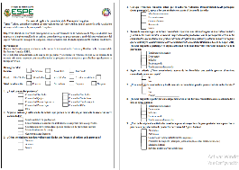
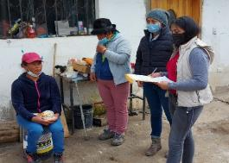
Datos Generales
Femenino 70%
41-50 años de edad 57%
Primaria 70%
Beneficio de la asociatividad
Mayor volumen de producción 45%
Mejor distribución de trabajo 30%
Conocimiento de los beneficios del turismo comunitario (TC)
Si 75%
Participación TC a base de agave Andino
Totalmente de acuerdo 85%
Las prácticas y tradiciones del agave Andino vinculado al TC
Totalmente de acuerdo 85%
Efectos del COVID-19
Dificultades de movilización para la entrega del mishque 45%
Ventas bajas 40%
La asociación ha fomentado actividades turísticas
A veces 80%
Encuesta dirigida a las comunidades de la Asociación de Mujeres Miskeras
Interés en las actividades derivadas del agave Andino

Slide 8
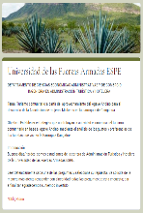
Datos Generales
Hombre 56%
15-42 años de edad 41%
Superior 65%
Realizado turismo comunitario en la Parroquia
SI 80%
Factores al momento de elegir su destino
35% Atención al cliente
Agave Andino - penco
60% SI
Productos y servicios derivados del agave
85% De acuerdo
Servicios complementarios que haría uso
31% Alimentación y bebidas
Turismo comunitario basado en el agave andino en la parroquia de Cangahua
De acuerdo 90%
Tiempo de estancia
49% Full Day
Encuesta Dirigido a los turistas potenciales
Actividades a realizar

Slide 9
Entrevistas
Asociación
Sra. Carmen Farinango
Casa Agave
Lic.- Diego Mora
Mishky Huarmy
Ing. Gabriela Bonifaz
Hacienda Guachalá
M.s.c. Diego Bonifaz
GADP de Cangahua
Sr. Luis Farinango
Interés en generar un turismo comunitario
Infraestructura vial
Turismo Cultural
Primer Museo del Agave
Exportación de productos al extranjero
Impulsora de grupos comunitarios agaveros
Gama de productos artesanales
Pionero en el Turismo en la parroquia de Cangahua.

Slide 10
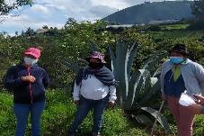
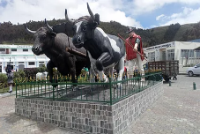
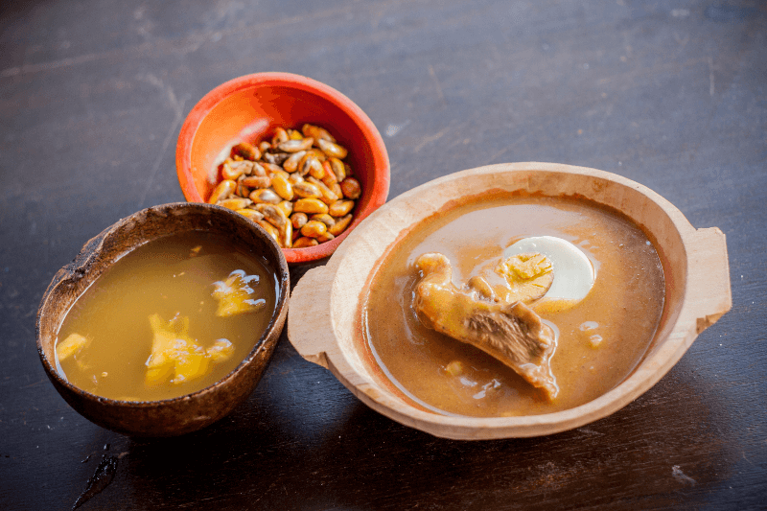
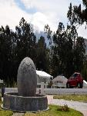
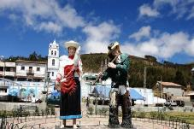
Diagnóstico situacional de la Parroquia de Cangahua y la Asociación de las mujeres Miskeras
29 de octubre de 1970.
Cuatro fases de la historia
Hombres y mujeres participan de las labores agrícolas y ganaderas
Tercera parte del cantón Cayambe
95% de indígenas y 5% de mestizos.
Recursos potenciales naturales y culturales
Ramon Pantoja
Presidente
8 comunidades, con 12 miembros legalmente constituidos
Conformada
Carmen Farinango
Administradora/Tesorera
Olimpia Catosa
Secretaria
Vocales

Slide 11
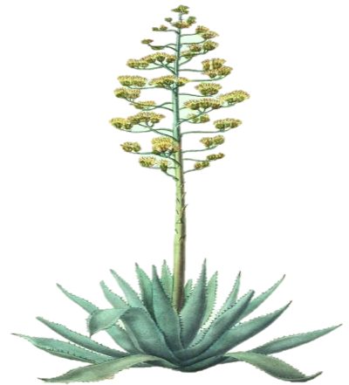
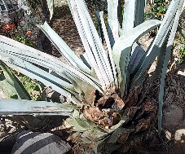
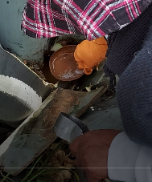
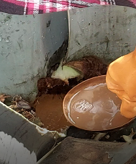
Diagnóstico situacional del Agave Andino
Planta de gran versatilidad y de fácil adaptación en diferentes ambientes, existe más 120 usos del penco y 72 de ellos corresponde a derivados del mishque
Nombres: Agave andino, agave americano, cabuya, penco negro, penco azul, maguey, chaguar o tzwar.
Bulbillos
Alcanza 10 m entre los 7 y 10 años
Chaguarquero (tallo/escapo floral/quiote)
-Forraje
-Alimentación
-Construcción
-Elaboración de muebles y artesanías.
Semilla
-Mide 4 a 5 cm
- Harina
Flor
-Mide 9 cm
- Quirillo (botones florales)
-Comestible- alcaparras.
- Ensaladas
-Néctar para abejas y colibríes
Puya (espina)
-Aguja
-Fibra
Roseta
Polongo o congón (corazón)
Mishque
Confitería
Combustible
Muebles
Medicina
Instrumentos musicales
Chaguarzapi (raíz)
- Jabón, shampoo
- Medicina
Hijuelo

Slide 12
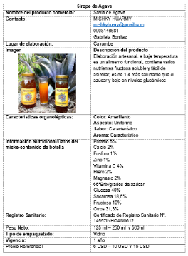
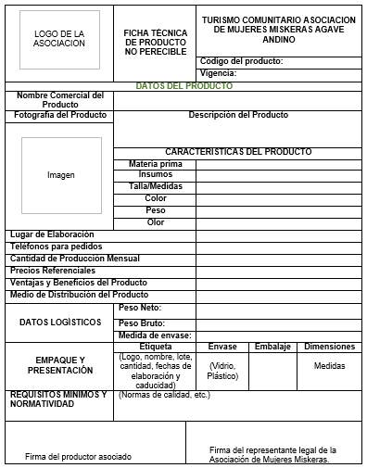
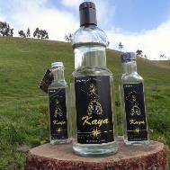
Diagnóstico situacional del los productos potenciales
Dulce de Agave.
Endulzante natural nutri saludable, semejante al azúcar
Licor de Agave
Bebidas espirituosas similar al tequila.
Emprendimientos
MISHKY HUARMY | INDESLAE

Slide 13
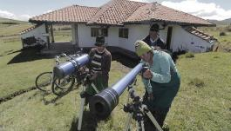
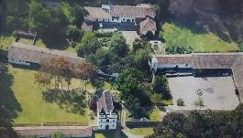
Turismo Comunitario en la Parroquia de Cangahua
Cuenta con varias comunidades que poseen atractivos naturales y culturales potenciales para el desarrollo del turismo
Iniciativa de las comunidades haciendo uso de los recursos con los que cuenta cada territorio
Matriz FODA
Fortalezas
Oportunidades
Debilidades
Amenazas
Comunidad de Chumillos
Comunidad de San Luis de Guachalá

Slide 14
Estrategias
Involucrar a los miembros de la asociación turísticamente aprovechando el agave Andino
Ruta del agave Andino para promover el turismo comunitario
Alianzas estratégicas con empresas de distribución selectiva
Plan de acción de buena practicas turísticas para mejorar la competencia
Talleres enfocados a resguardar la practica ancestral
Difusión de los productos en ferias inclusivas-apoyo GADP Cangahua
Difusión de los productos a través de los medios digitales del GADP Cangahua
Sistema de distribución de los productos mediante bmarketing

Slide 15
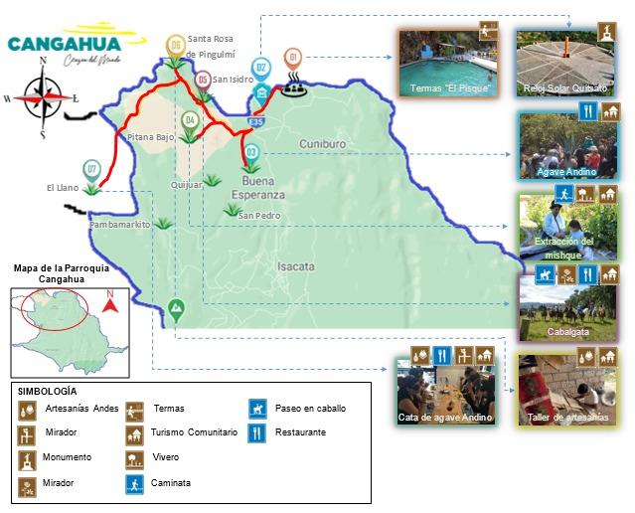
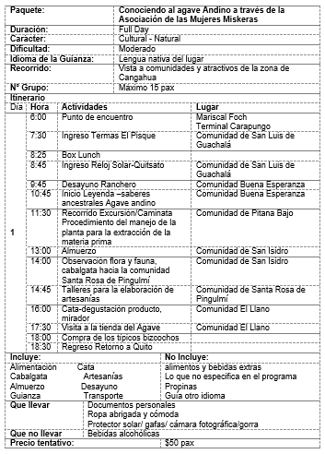
Ruta turística

Slide 16
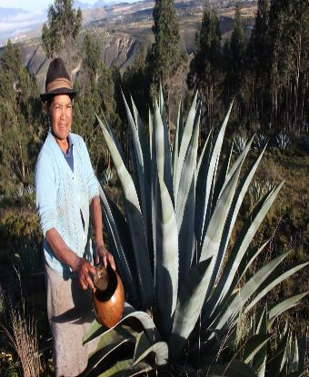
Conclusiones
La Asociación de Mujeres Miskeras, tienen un alto interés por desarrollar actividades vinculadas al turismo comunitario, así como también existe una demanda interesada
Con la finalidad de contribuir a la implementación del turismo comunitario, se determina como estrategia principal la creación de una ruta turística
El turismo comunitario se vale de los recursos del territorio para generar desarrollo en la localidad. Por lo que la Asociación de Mujeres Miskeras aprovechando del agave Andino pretende implementar este tipo de modalidad.

Slide 17
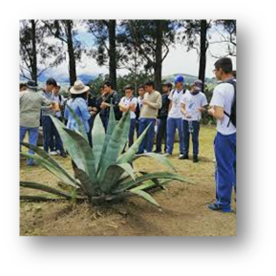
Recomendaciones
Resguardo del recurso natural (penco) para potenciar la actividad turística en la comunidad.
Es recomendable que la Asociación conozcan sobre el manejo de las buenas prácticas turísticas.
Desarrollar planes a largo plazo considerando la implementación de servicios complementarios como alojamiento, para fortalecer la oferta turística.

Slide 18
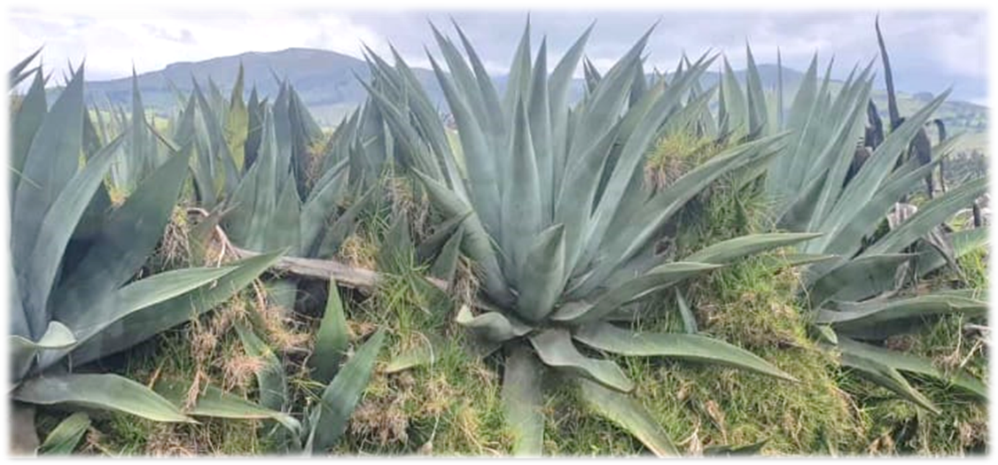
Gracias por su atención

